Slide 1



XÂY DỰNG
NÔNG TRẠI

Slide 2
















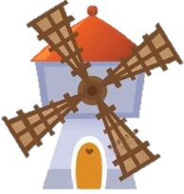



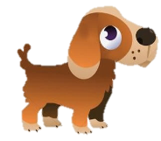





Tiếp tục bài mới

Slide 3



Tìm câu thành ngữ nói về hành động của
2 con hổ sau khi được giúp đỡ trong
văn bản “Con hổ có nghĩa”
Đền ơn đáp nghĩa

Slide 4
Tên gọi kiểu văn bản thể hiện ý kiến,
nhận xét, đánh giá về các sự việc
trong đời sống?
Nghị luận
(về một sự việc, hiện tượng
Trong đời sống)

Slide 5
Khi ý kiến của người khác trùng với
suy nghĩ của em, em thể hiện thái độ gì?
Tán thành

Slide 6
Khi muốn bảo vệ một ý kiến, quan điểm
của người khác em cần làm gì?
Đưa ra lý lẽ, dẫn chứng
để chứng minh ý kiến đó là đúng,
thể hiện sự đồng tình

Slide 7
Có mấy bước để làm một bài văn?
Đó là những bước nào?
Có 3 bước
Bước 1: Trước khi viết
Bước 2: Viết bài
Bước 3: Chỉnh sửa bài

Slide 8
Đối với những việc làm sai trái
em nên thể hiện thái độ gì?
Phản đối, không đồng tình

Slide 9
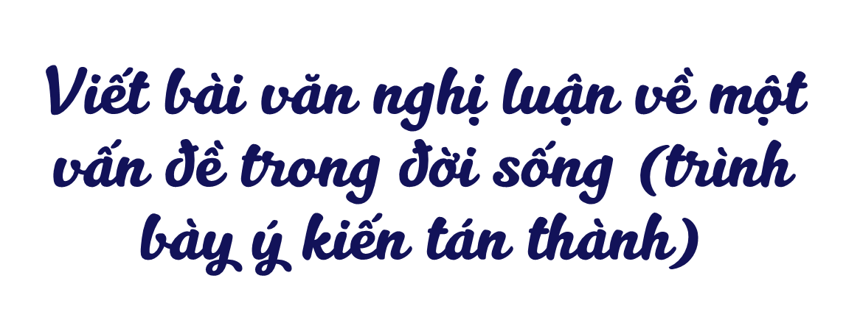
D
Viết
E
Notes:
Giáo án của Thảo Nguyên 0979818956

Slide 10
YÊU CẦU ĐỐI VỚI BÀI VĂN NGHỊ LUẬN VỀ MỘT VẤN ĐỀ TRONG ĐỜI SỐNG (TRÌNH BÀY Ý KIẾN TÁN THÀNH)
I
Notes:
Giáo án của Thảo Nguyên 0979818956

Slide 11
1
Nêu được vấn đề và ý nghĩa bàn luận
2
Trình bày được sự tán thành đối với những ý kiến được bàn luận
3
Đưa ra được những lí lẽ rõ ràng và bằng chứng đa dạng để chứng tỏ sự tán thành đó là có căn cứ
Notes:
Giáo án của Thảo Nguyên 0979818956

Slide 12
Ý kiến lớn
Ý kiến nhỏ 1
Ý kiến nhỏ 2
Ý kiến nhỏ 3
Lí lẽ + Bằng chứng
Lí lẽ + Bằng chứng
Lí lẽ + Bằng chứng
B
Notes:
Giáo án của Thảo Nguyên 0979818956

Slide 13
PHÂN TÍCH BÀI VIẾT THAM KHẢO
“Trường học đầu tiên”
II
Notes:
Giáo án của Thảo Nguyên 0979818956

Slide 14
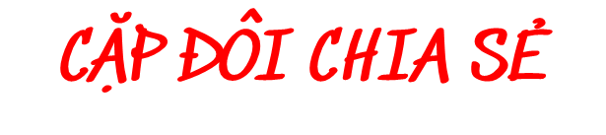
YÊU CẦU: hoàn thiện phiếu học tập theo cặp đôi
THỜI GIAN: 5 phút
Vấn đề cô giáo đưa ra để nghị luận là gì?
Người viết đồng tình với ý kiến nào, của ai?
Người viết đã đưa ra những lý lẽ gì để bảo vệ, thể hiện sự đồng tình với ý kiến đó?
Người viết đã đưa ra những dẫn chứng gì để chứng minh cho ý kiến mình tán thành?
Người viết kết thúc vấn đề như thế nào?
Notes:
Giáo án của Thảo Nguyên 0979818956

Slide 15
“Nêu ý kiến về vai trò của gđ và nhà trường đối với sự trưởng thành của mỗi người”
Vấn đề cô giáo đưa ra để nghị luận là gì?
Người viết đồng tình với ý kiến nào, của ai?
Người viết đã đưa ra những lý lẽ gì để bảo vệ, thể hiện sự đồng tình với ý kiến đó?
Người viết đã đưa ra những dẫn chứng gì để chứng minh cho ý kiến mình tán thành?
Người viết kết thúc vấn đề như thế nào?
Đồng ý với ý kiến của bạn Hồng Minh:
“Gia đình cũng là trường học”
Cha mẹ, ông bà không chỉ nuôi nấng, mà còn dạy bảo …tự nhiên mà thấm thía.
→ Vai trò của thành viên trong gia đình
→ Câu chuyện của bản thân: Tôi nhớ, lần tôi mới vào lớp 4… tôi vẫn thấy xấu hổ
Khẳng định lại sự tán thành của mình.
Notes:
Giáo án của Thảo Nguyên 0979818956

Slide 16
THỰC HÀNH VIẾT THEO CÁC BƯỚC
III
Notes:
Giáo án của Thảo Nguyên 0979818956

Slide 17
CÁC BƯỚC THỰC HÀNH VIẾT
BƯỚC 1
BƯỚC 2
BƯỚC 3
TRƯỚC KHI VIẾT
VIẾT BÀI
CHỈNH SỬA BÀI VIẾT
Notes:
Giáo án của Thảo Nguyên 0979818956

Slide 18

a. Lựa chọn đề tài
Gợi ý một số đề tài
1) Thành công và thất bại, mặt nào mới là trải nghiệm bổ ích giúp con người tiến bộ?
2) “Không thầy đố mày làm nên” và “Học thầy chẳng tày học bạn”, câu nào là chân lí?
3) Ham mê trò chơi điện tử, nên hay không nên?
4) Đồ dùng bằng nhựa, tiện tích và tác hại.
Notes:
Giáo án của Thảo Nguyên 0979818956

Slide 19
b. Tìm ý
Vấn đề được đưa ra bàn luận là gì?
Vấn đề đó gợi ra những cách hiểu nào? (Có những cách hiểu nào về vấn đề này?)
Ý kiến nào là đáng quan tâm nhất? (Em đồng tình với ý kiến nào?)
Vì sao em bày tỏ thái độ tán thành?
Em sẽ đưa ra những lý lẽ nào để bảo vệ cho ý kiến đó?
Em sẽ đưa ra những dẫn chứng gì để chứng minh sự đúng đắn của ý kiến em tán thành
Em sẽ kết thúc bài viết như thế nào?
Notes:
Giáo án của Thảo Nguyên 0979818956

Slide 20
c. Lập dàn ý
- Mở bài: nếu vấn đề đời sống cần bàn và ý kiến đáng quan tâm về vấn đề đó.
- Thân bài:
+ Trình bày thực chất của ý kiến, quan niệm đã nêu để bàn luận:
+ Thể hiện thái độ tán thành ý kiến vừa nêu bằng các ý:
Ý 1: Khía cạnh thứ nhất cần tán thành (lí lẽ, bằng chứng)
Ý 2: Khía cạnh thứ hai cần tán thành (lí lẽ, bằng chứng)
Ý 3: Khía cạnh thứ ba cần tán thành (lí lẽ, bằng chứng).
- Kết bài: khẳng định tính chính xác của ý kiến được người viết tán thành và sự cần thiết của việc tán thành ý kiến đó.
Notes:
Giáo án của Thảo Nguyên 0979818956

Slide 21
Mở bài: Nêu vấn đề đời sống cần bàn luận: “Không thầy đố mày làm nên” và “Học thầy không tày học bạn”, câu nào là chân lí?
Thân bài: Nêu ý kiến đáng quan tâm về vấn đề
Thể hiện thái độ tán thành ý kiến vừa nêu bằng các ý:
+ Ý 1: Khẳng định vai trò của người thầy trong học tập, rèn luyện (thầy cô giáo là người “lái đò”, mở cánh cửa tri thức…)
+ Ý 2: Khẳng định bên cạnh việc học từ thầy cô còn cần học từ bạn bè (làm phong phú hiểu biết, dễ chia sẻ, đồng cảm hơn…).
+ ý 3: Khẳng định hai câu tục ngữ nghe qua thì thấy mâu thuẫn, đối ngược nhau, nhưng thực chất lại bổ sung, làm phong phú cho nhau…
+……
Kết bài: Khẳng định vai trò quan trọng của người thầy trong việc học. Song việc học cần có sự chủ động, vừa học tập từ thầy cô vừa học hỏi từ bạn bè.
Notes:
Giáo án của Thảo Nguyên 0979818956

Slide 22
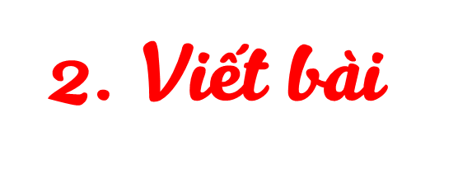

Nhất quán về ngôi kể/ đại từ xưng hô.
Triển khai đầy đủ các ý đã có trong dàn ý.
Nắm vững cách viết của từng phần.
Notes:
Giáo án của Thảo Nguyên 0979818956

Slide 23
- Mở bài: nếu vấn đề đời sống cần bàn theo cách trực tiếp hay kể lại một câu chuyện để dẫn đến một vấn đề. Mở bài cần ngắn gọn, hấp dẫn, thu hút sự chú ý của người đọc…
- Thân bài:
+ Làm rõ khía cạnh cơ bản của vấn đề
+ Khẳng định rõ ràng, dứt khoát thái độ tán thành ý kiến
+ Tuần tự kiểm tra từng ý, sử dụng lí lẽ và huy động bằng chứng để sự tán thành ý kiến có sức thuyết phục. Mỗi ý cần viết thành đoạn văn hoàn chỉnh, giữa các đoạn có liên kết chặt chẽ với nhau.
- Kết bài: khẳng định lại sự tán thành ý kiến đó, nêu tác dụng của ý kiến đó đối với cuộc sống. Phần kết bài nên viết trọn vẹn trong 1 đoạn văn.
Notes:
Giáo án của Thảo Nguyên 0979818956

Slide 24

Đọc, rà soát các phần, các đoạn của bài viết để chỉnh sửa theo yêu cầu của bài nghị luận về một vấn đề trong đời sống (trình bày ý kiến tán thành) theo bảng hướng dẫn sau:
Notes:
Giáo án của Thảo Nguyên 0979818956

Slide 25
Tiêu chí | Đạt | Không đạt | Chỉnh sửa
Ý kiến về vấn đề đời sống đã nêu rõ ràng chưa? |  |  | Nêu ý kiến chưa nêu rõ trong phần mở bài cần bổ sung.
Đã khẳng định được sự tán thành ý kiến chưa? |  |  | Nếu sự tán thành ý kiến thể hiện chưa rõ thì phải chỉnh sửa về cách diễn đạt.
Việc tán thành ý kiến đã có sức thuyết phục chưa? Lí lẽ và bằng chứng được nếu có phù hợp với nội dung nghị luận không? |  |  | Bổ sung, thay đổi nếu thấy lí lẽ và bằng chứng chưa làm cho sự tán thành đủ sức thuyết phục.
Đã rút ra được ý nghĩa của việc tán thành ý kiến chưa? |  |  | Bổ sung nếu thấy ý nghĩa của việc tán thành ý kiến còn mờ nhạt.
Việc sử dụng từ ngữ, câu văn, cách liên kết các câu trong đoạn và các đoạn trong bài đã đạt yêu câu chưa? |  |  | Chỉnh sửa những lỗi về từ ngữ, ngữ pháp, bổ sung từ ngữ liên kết nếu thấy giữa các câu, các đoạn còn rời rạc.
Notes:
Giáo án của Thảo Nguyên 0979818956

Slide 26


Trong dân gian, thường tồn tại những câu tục ngữ nghe qua thì có vẻ đối ngược nhau, nhưng thực ra là đang bổ sung cho nhau để hoàn thiện hơn về nội dung. Hai câu tục ngữ Không thầy đố mày làm nên và Học thầy không tày học bạn là trường hợp như vậy.
Câu tục ngữ thứ nhất khẳng định tầm quan trọng của người thầy với sự thành công của mỗi con người. Từ “đố” đã góp phần khiến hình ảnh người thầy thêm cao lớn, trọng vọng. Bởi nếu thiếu đi thầy cô thì khó mà chúng ta công dành danh toại được. Ngược lại, câu tục ngữ thứ hai lại đề cao việc học từ bạn bè hơn cả thầy cô. Từ so sánh “không tày” đã đặt nặng cán cân về phía bạn học. Và vô tình có phần “xem nhẹ” việc học từ thầy cô. Tuy nhiên, cả hai câu tục ngữ này đều không sai. Mỗi câu đều đúng ở trong chính khía cạnh của mình. Khi đứng cạnh nhau, chúng bổ sung những điều còn thiếu cho nhau và từ đó giúp chúng ta hoàn thiện hơn trên con đường học tập.
Notes:
Giáo án của Thảo Nguyên 0979818956

Slide 27
Trong cuộc sống chính là vậy. Người thầy người cô dạy dỗ chúng ta tận tụy những kiến thức bổ ích ở lớp. Giải đáp cho ta những thắc mắc, nghi hoặc, gỡ rối và chỉ đường cho ta khi gặp những phân vân. Nhưng thầy cô không thể lúc nào cũng ở bên cạnh ta được, và cũng có những điều mà chúng ta thật khó để dãi bày cùng họ. Lúc này, chúng ta cần đến những người bạn. Việc có người bạn cùng lứa tuổi và thân thiết, có cùng cách hiểu, cách trình bày sẽ giúp chúng ta dễ đưa ra câu hỏi hơn. Việc nhờ bạn chỉ bài trong những lúc cấp thiết đôi khi sẽ tiện hơn là chúng ta chờ đến lớp để hỏi thầy. Đồng thời, có những điều mà chúng ta chỉ có thể học từ bạn, chứ không thể từ thầy cô. Tựa như cách chơi một môn thể thao, cách gấp hạc giấy, các đi xe đạp… Những lúc ấy, bạn bè chính là người thầy tuyệt vời nhất của ta.
Từ đó, chúng ta hiểu được rằng, trên con đường học tập kia, việc học từ thầy cô là quan trọng, nhưng việc học từ bạn bè cũng quan trọng không kém. Chúng ta cần phải biết cân bằng và phối hợp giữa hai cách học này để đem lại những hiệu quả tốt nhất

